Slide 1
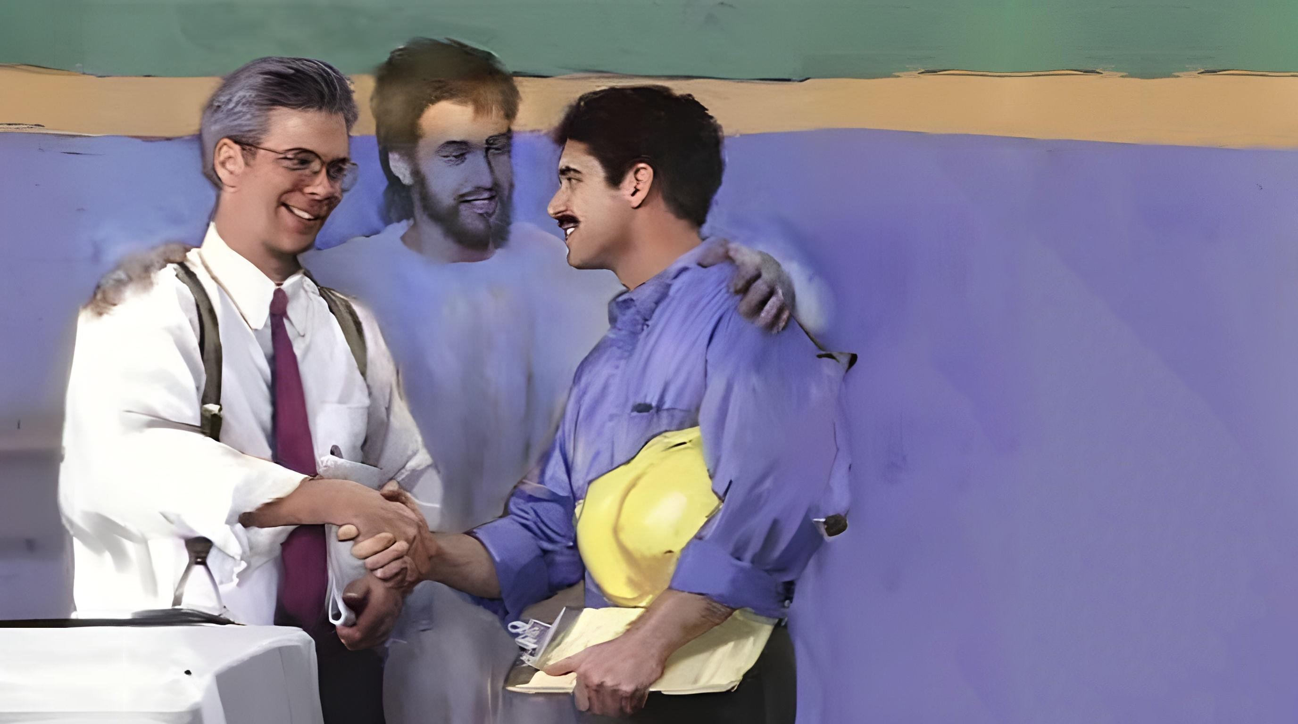
12. Pouka za 21. mart 2026.
ŽIVOT
SA DRUGIMA

Slide 2
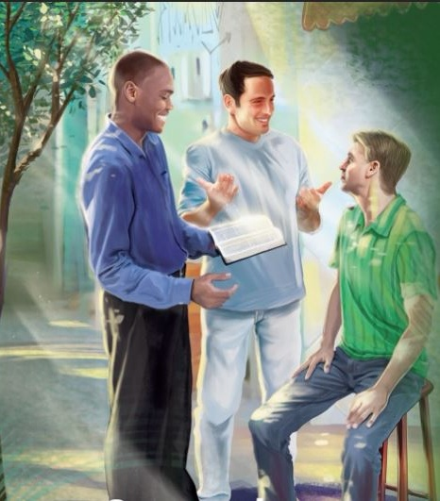
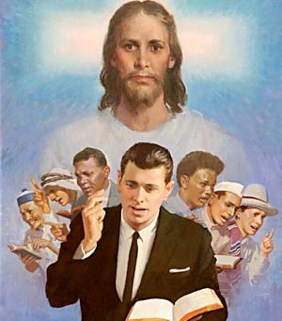
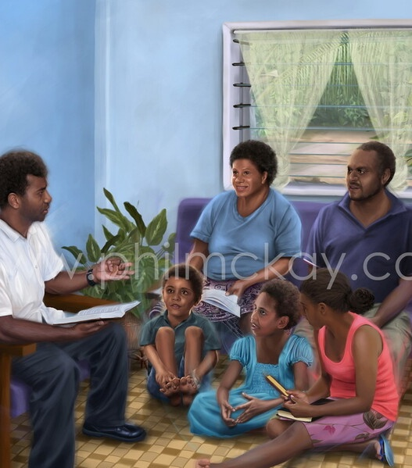

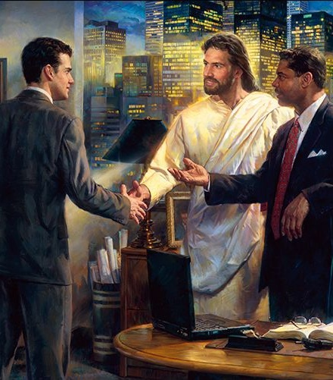
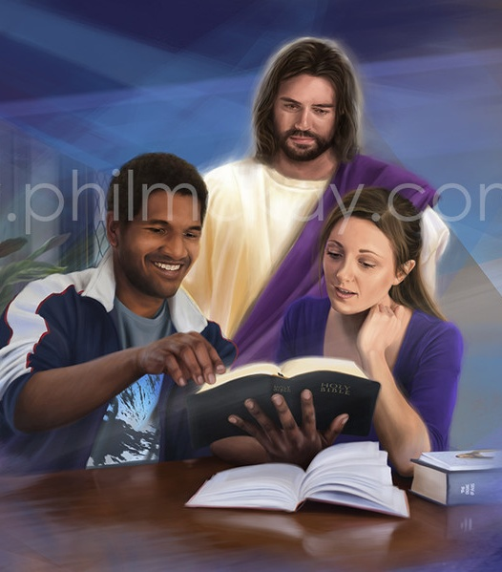
“Vaša reč neka je uvek ljubazna, solju začinjena, da svakome odgovorite kako valja.”
Kološanima 4,6 NSP

Slide 3


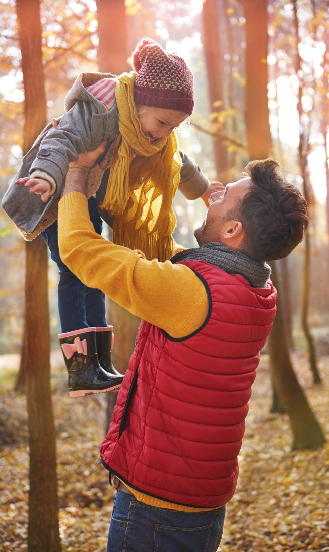
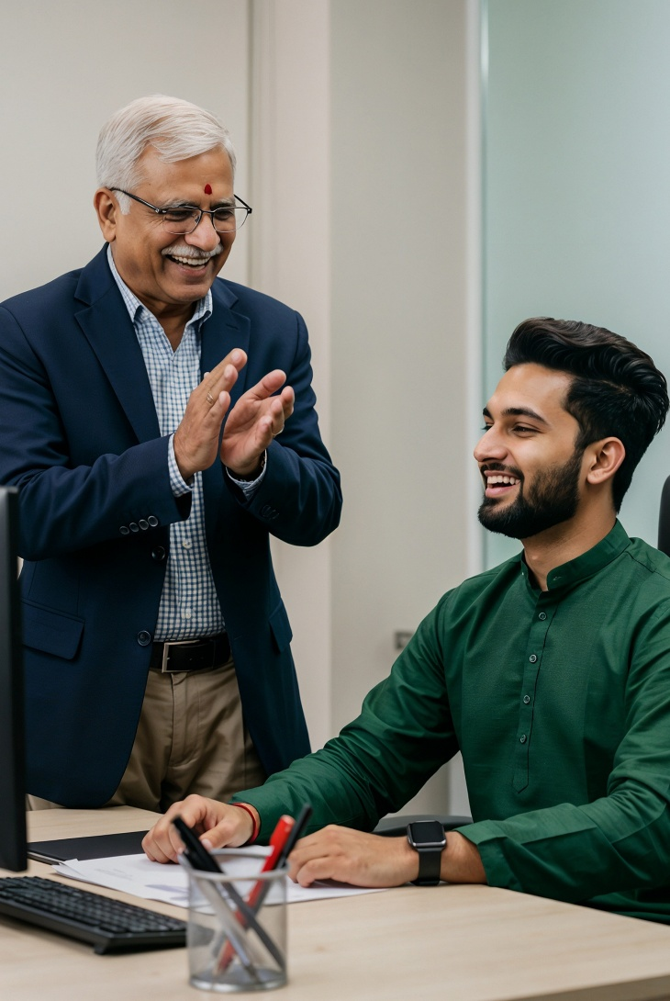
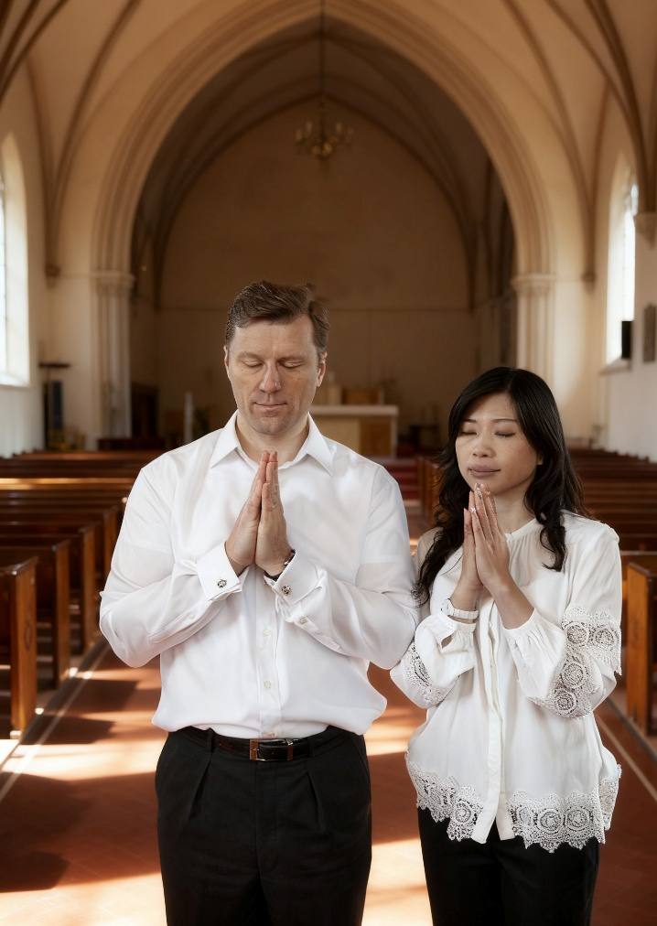






U najpraktičnijem delu pisma, Pavle se bavi pitanjem međuljudskih odnosa u različitim krugovima uticaja.
Veze uzrokuju napetosti i svađe. Stoga mora postojati sklad, opšti dogovor o vrednostima, ciljevima i zadacima.
Pavle nam daje korisne principe za poboljšanje odnosa između supružnika, između roditelja i dece, između gospodara i robova, između braće u crkvi i između vernika i nevernika.
Odnosi između supružnika (Kološanima 3,18.19).
Odnosi roditelji-deca (Kološanima 3,20-21).
Odnosi na poslu (Kološanima 3,22-25; 4,1).
Odnosi u Crkvi (Kološanima 4,2-4).
Odnosi sa nevjernicima (Kološanima 4,5.6).

Slide 4




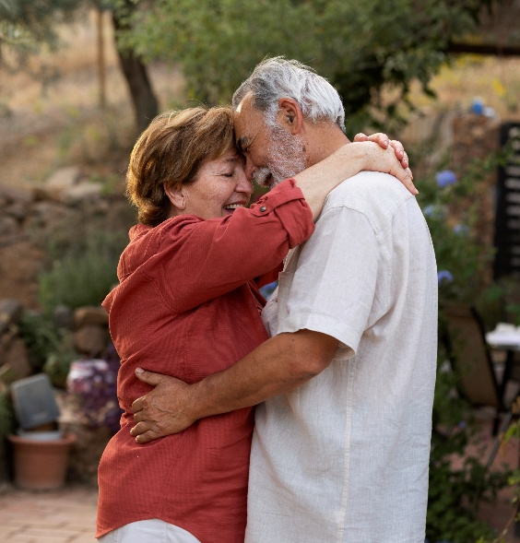


ODNOSI IZMEĐU SUPRUŽNIKA
“Žene! Slušajte svoje muževe kao što treba u Gospodu. Muževi! Ljubite žene svoje i ne srdite se na njih.” (Kološanima 3,18.19)
Napisane u isto vreme, poslanice Kološanima i Efescima sadrže slične (i komplementarne) savete o supružnicima (Kol. 3,18.19; Ef. 5,21-33).
Žene su podložne mužu (Kol. 3,18; Ef. 5,22-24).
Ta je podložnost unutar međusobne pokornosti (Ef. 5,21) i mora biti „sluša-jući se u strahu Božjemu“.
Muževi trebaju voliti svoje žene (Kol. 3,19; Ef. 5,28).
Ljubite ih istom ljubavlju kojom je Krist volio crkvu (Ef. 5,25)
Volite svoja tela Ef. 5,29).
Ne biti "grub" (ne ogorčiti ih, ne ponašati se grubo ili nasilno, ne biti tiranin).
Oba supružnika moraju raditi kao tim, konzultirati se i donositi odluke jednoglasno, pri čemu je muž idealan vođa porodice. Svaki od njih uvek mora da teži dobrobiti drugoga.

Slide 5

“Volite jedno drugo pre nego što zahtevate da vas drugi voli. Neguj ono najplemenitije u sebi i budi spreman prepoznati dobre osobine drugoga. Znati da ste cenjeni je pohvalan poticaj i razlog za zadovoljstvo. Saosećanje i poštovanje potiču težnju ka izvrsnosti, a ljubav raste poticanjem traženja sve plemenitijih ciljeva. […]
Žena mora poštovati muža. On treba da je voli i čuva: i kao što su ujedinjeni bračnim zavetom, tako i njihova vera u Hrista mora da ih učini jednim u Njemu. Šta bi Bogu moglo biti ugodnije nego videti one koji se venčaju kako zajedno nastoje učiti o Isusu i sve više biti ispunjeni njegovim Duhom?"
Elen G. Vajt, Temelji srećnog doma, str. 92, 99. original.

Slide 6

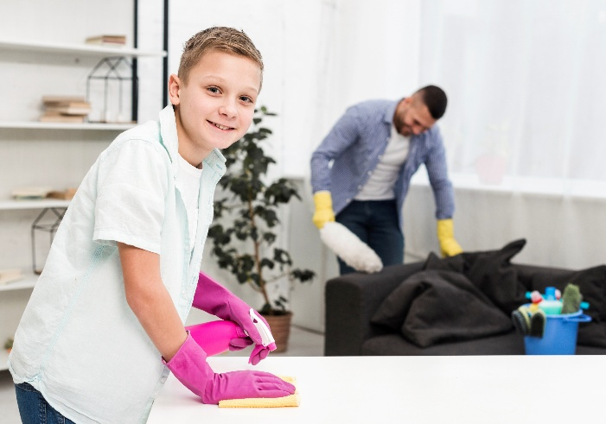
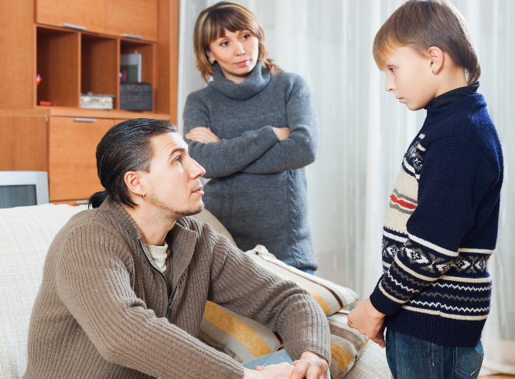
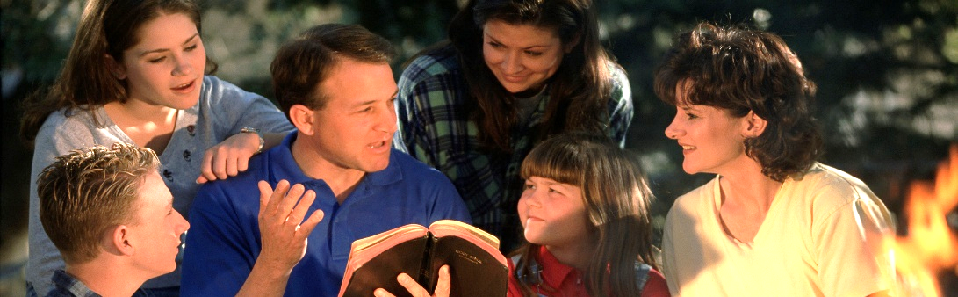
ODNOSI RODITELJI-DIJECA
“Deco, slušajte roditelje svoje u svačemu, jer je to ugodno Gospodu. Očevi, ne razdražujte dece svoje, da ne gube volju” (Kološanima 3,20.21)
U današnjem društvu, reč „roditelji“ treba da se primenjuje i na uspostavljene brakove i na porodice sa jednim roditeljem. Prema Pablu, zdrav odnos nije isključivo odgovornost roditelja, već i same dece.
Odgovornosti dece
(Kol. 3,20; Ef. 6,1-3).
Poslušnost dece nije izborna.
Ta poslušnost temelji se na petoj zapovesti.
Osim toga, poslušnost uključuje i nagradu
Roditeljske odgovornosti
(Kol. 3,21; Ef. 6,4).
Učite ih bez da ih iznerviravate ili iritirate, da ih ne biste obeshrabrili.
Nemojte ih ljutiti nestrpljivim ili hirovitim ponašanjem.
Poučite ih Božjim putevima
(5. Moj. 6,6.7; Priče. 22,6)
Jutarnje i/ili večernje porodično bogosluženje važno je za našu decu kako bi učila o Bogu i donosila odluke za večni život. I ne zaboravimo da je naš primer najveći vaspitač naše dece.

Slide 7

“Roditelji, pokažite svojoj deci da ih volite i da želite učiniti sve što možete kako biste osigurali njihovu sreću. Ako to učinite, ograničenja koja im morate nametnuti imaće puno veći teret na njihovu mladu inteligenciju. Upravljajte svojom djecom sa nežnošću i saosećanjem, uvek imajući na umu da "njihovi anđeli na nebu stalno gledaju lice moga Oca koji je na nebu." Ako želite da anđeli obavljaju službu koju im je Bog poverio u korist vaše dece, sarađujte sa njima tako što ćete činiti svoj deo."
Elen G. Vajt, Hrišćanski dom, str. 172. original.

Slide 8

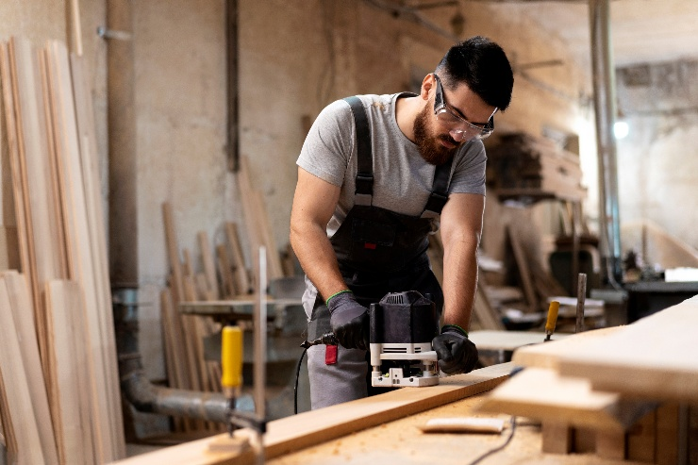

RADNI ODNOSI
“Sluge, slušajte u svemu svoje telesne gospodare, ne samo pred očima kao da ljudima ugađate nego u prostoti srca bojeći se Boga.” (Kološanima 3,22)
Odnos ropstva koji je postojao u Pavlovo vreme ima malo veze sa vrstama ropstva koje, nažalost, i danas postoje. Stoga moramo razumeti ove savete u okruženju predpostavljenog i podređenog.
Podređeno ponašanje (Kol. 3,22-25; Ef 6,5-8).
Uvek dobro radimo, čak i ako nas ne gledaju.
Težimo izvrsnosti u radu, kao da to radimo za Boga.
Prihvatanje osude kad je to pravedno.
Dobro obavljen posao je nagrađen.
Loš nadređeni nas ne oslobađa od podređenosti (1. Pet. 2,18).
Ponašanje nadređenoga
(Kol. 4,1; Ef. 6,9)
Rukođenje s pravom i pravednošću.
Nemojte koristiti pretnje ili postavljati hirovite zahteve.
Svaki nadređeni ima svog nadređenog kojem je odgovoran.
Svi mi, poslodavci ili podređeni, smo sluge (robovi) Krista i služimo Mu.

Slide 9

“Nije bilo apostolovo delo da proizvoljno ili naglo sruši uspostavljeni poredak u ondašnjem društvu. Takav pokušaj usporio bi uspeh Evanđelja. Ali je podučavao principe koji su ranili same temelje ropstva, a koji, ako se provedu, sigurno bi potkopali cijeli sistem društva. […]
Hrišćanstvo stvara snažnu vezu zajedništva između gospodara i robova, cara i podanika, propovednika Evanđelja i palog grešnika koji je u Hristu pronašao očišćenje od greha. Oprani su istom krvlju, oživljeni istim Duhom; i postajemo jedno u Hristu Isusu."
Elen G. Vajt, Dela apostolska, str. 367. original.

Slide 10

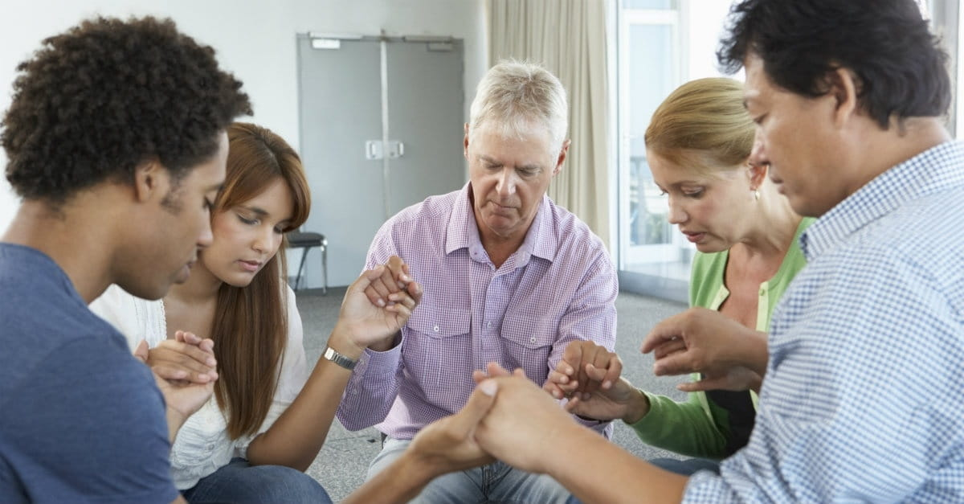
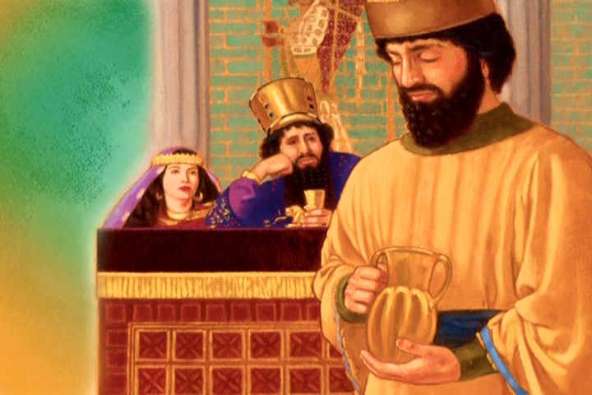
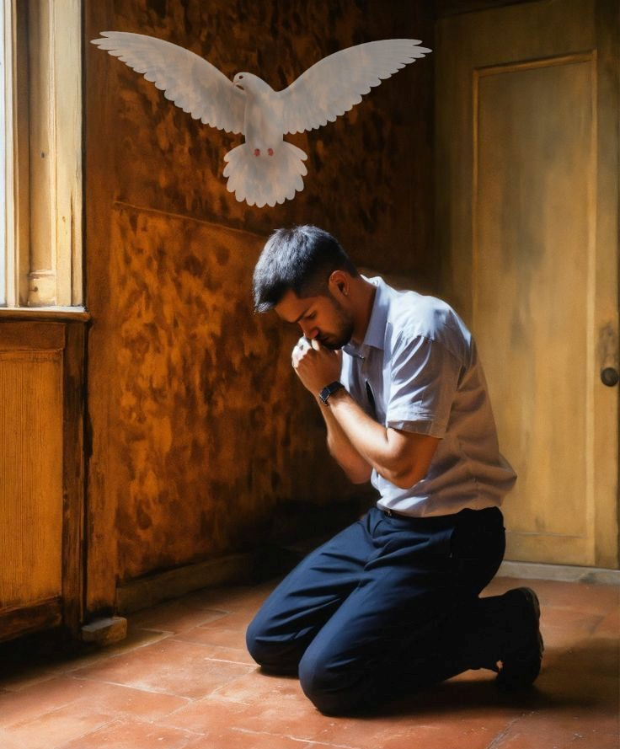
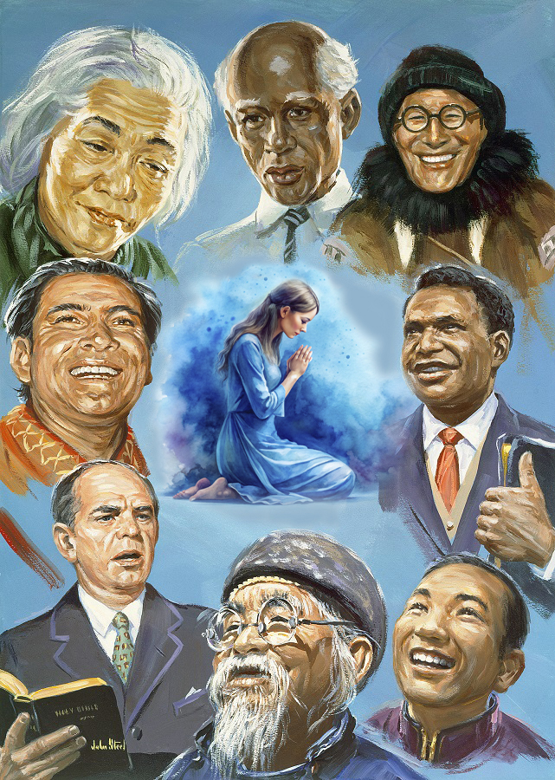
ODNOSI U CRKVI
“Da vam se ne dosadi molitva, i stražite u njoj sa zahvaljivanjem!” (Kološanima 4,2)
Potaknuti smo da se "molimo jedni za druge" jer "molitva pravednika mnogo pomaže" (Jakov 5,16).
Osim jutarnje i večernje molitve, Pavle predlaže da se molitva izgovara u bilo koje vreme (Kol. 4,2; Ef. 6,18; 1. Sol. 5,17). Budući da je Nemija tiho molio pred kraljem (Neh. 2,4), imamo prednost moliti se na bilo kojem mestu ili u bilo kojoj situaciji.
Osim toga, uvereni smo da će Sveti Duh prepraviti našu molitvu kako bi bila učinkovita (Rim. 8,26).
Pavao posebno traži da se moli za one koji naveštaju Evanđelje (Kol. 4,3.4; Ef. 6,19). Nije važno ima li propovednik malo ili puno iskustva u evangelizaciji, niko nije dovoljan za ovaj posao. Pavao se nije molio samo sam za sebe, već je molio braću da se mole i za njega kako bi njegove reči bile prave.

Slide 11

“U svakom pothvatu, na svakom mestu gde se istina uvodi, postoji potreba za ujedinjenjem različitih umova, različitih darova, različitih planova i metoda rada. Svi bi trebali nastojati da ovo postane uobičajena praksa da se međusobno konzultiraju i mole zajedno. Hrist kaže: "Ako se dva od vas slože na zemlji u čemu mu drago, za što se uzmole, daće im otac moj koji je na nebesima." Matej 18,19"
Elen G. Vajt, Izabrane poruke, sv. 3, str. 25. original.

Slide 12


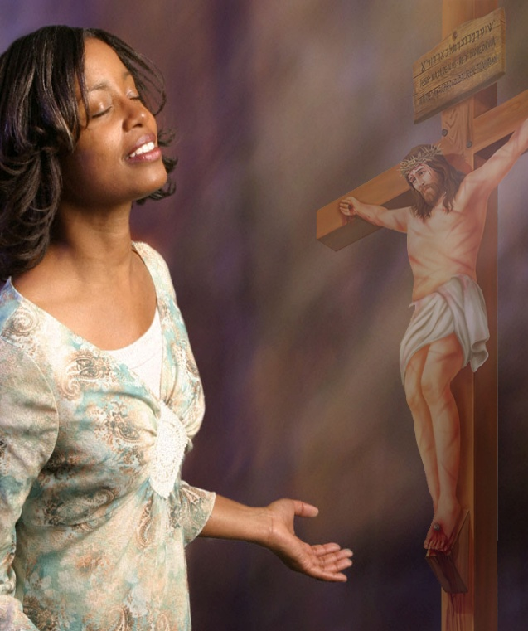
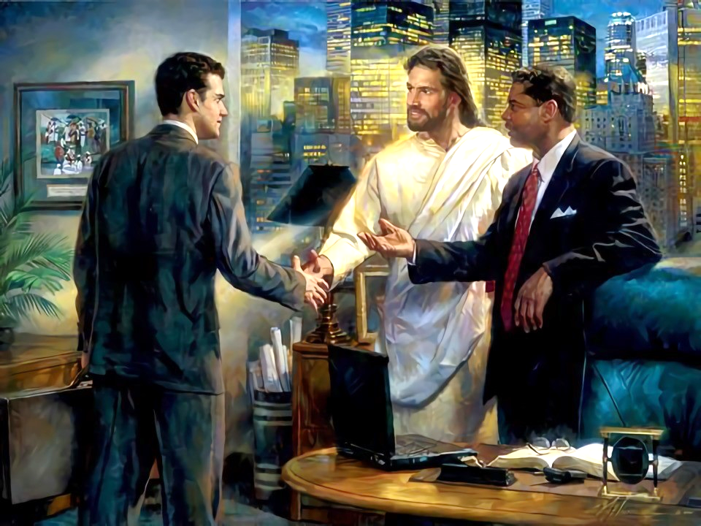
ODNOSI S NEVERNICIMA
“Ophodite se mudro prema onima koji su u svetu; iskoristite vreme.” (Kološanima 4,5 NSP)
Imamo veliku korist od saznanja što je Isus sve učinio za nas. Prihvatili smo to, i imamo sigurnost spasenja.
Znamo to jer nam je neko to dao na znanje. Zato i mi to moramo dati na znanje drugima. Kako Pavle kaže da bismo se trebali odnositi prema onima „koji su u svetu", koji još ne poznaju Isusa Hrista (Kol. 4,5.6)?
Sa mudrošću:
Potrebna nam je "mudrost koja dolazi odozgo" (Jakov 3,17) u našem odnosu sa onima koji još ne poznaju Isusa Hrista.
Sa ljubaznim rečima:
Naše reči uvek moraju biti pristojne kako bi nas sa užitkom ljudi slušali.
Sa rečima "začinjenim solju”:
Razgovor mora biti prikladan i prilagođen osobi i okruženju u kojem se nalazi.
Odgovarati na svako pitanje prema potrebi:
Budući da je svaka osoba drugačija, Sveti Duh će nam reći kako trebamo odgovoriti u svakom trenutku.

Slide 13

“Prava uljudnost, pomešana sa istinom i pravdom, čini život ne samo korisnim, već i lepim i prijatnim. Lepe reči, ljubazan izgled, vedro lice daju hrišćaninu šarm koji njegov uticaj čini gotovo neodoljivim. U zaboravu na sebe, u svetlu, miru i sreći koju stalno prenosiš drugima, pronalaziš pravu radost.
Zaboravimo sebe, uvek pokušavajući usrećiti druge, olakšati im terete kroz dela nežne dobrote i dela samopožrtvovne ljubavi."
Elen G. Vajt, Na nebeskim mestima, 22 . jun

